Slide 1
Занятие по ФЦКМ на тему:
«Волк и лиса – лесные хищники»
для детей подготовительной группы
Подготовили: Печникова Н.Н
Селина Е. А.
п. Тазовский
2021

Slide 2
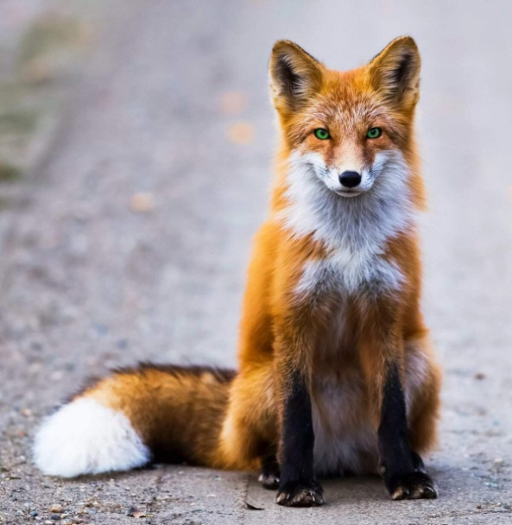
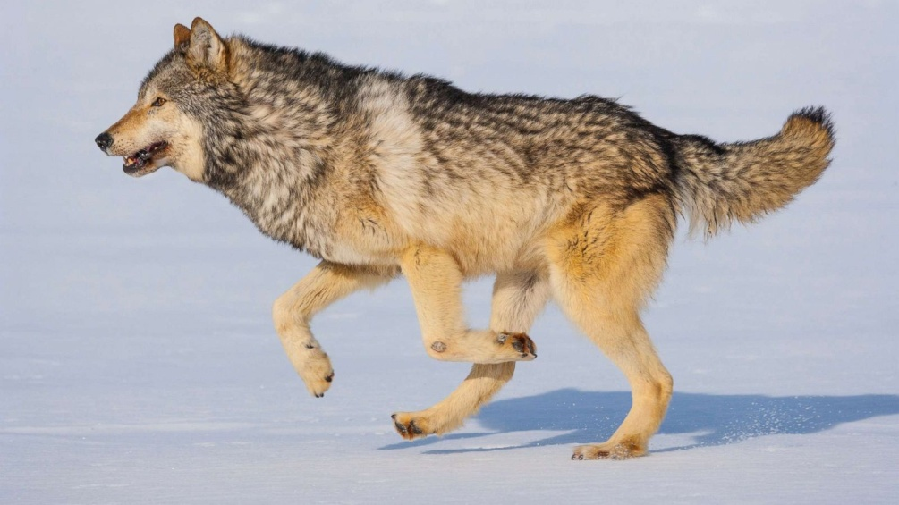
Отгадав загадку, вы узнаете с какими
животными мы сегодня познакомимся
Хитрая плутовка,
Рыжая головка,
Хвост пушистый – краса
Это хитрая …
Лиса
Он в лесу дремучем рос,
Серой шерстью весь оброс.
В зайцах вкусных знает толк
Злой, голодный, серый …
Волк

Slide 3
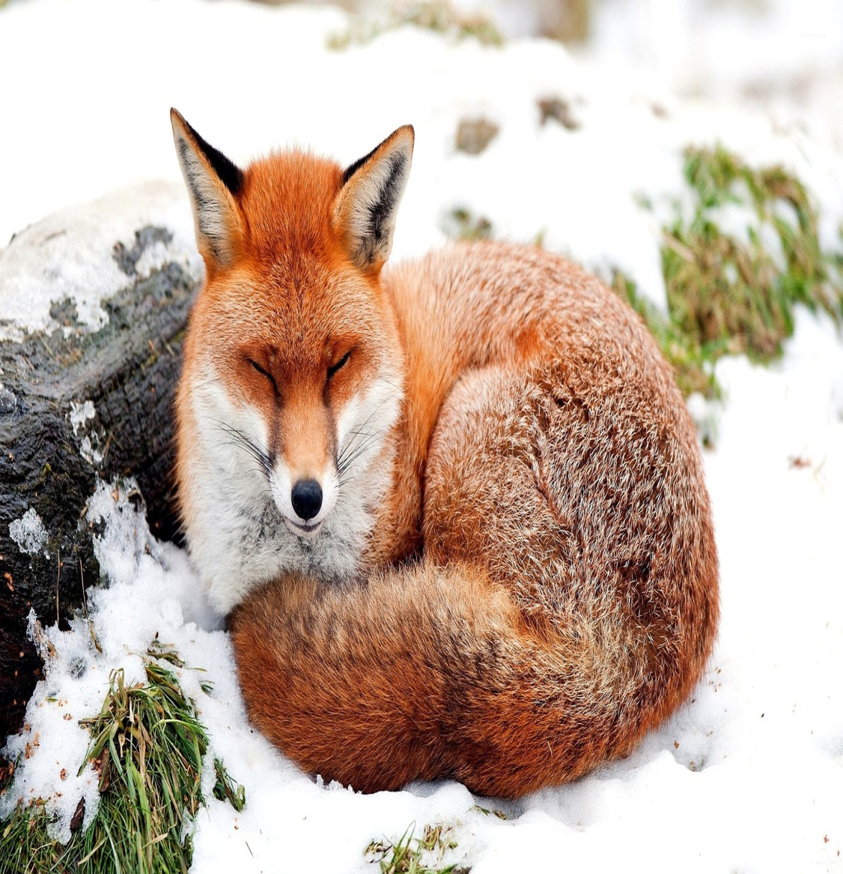
В наших лесах живёт красная, или обыкновенная лиса, про неё мы и поговорим. У обыкновенной лисы длинная мордочка (это помогает ей удерживать добычу в зубах), острые ушки, изящные лапки, густая и красивая шубка.

Slide 4
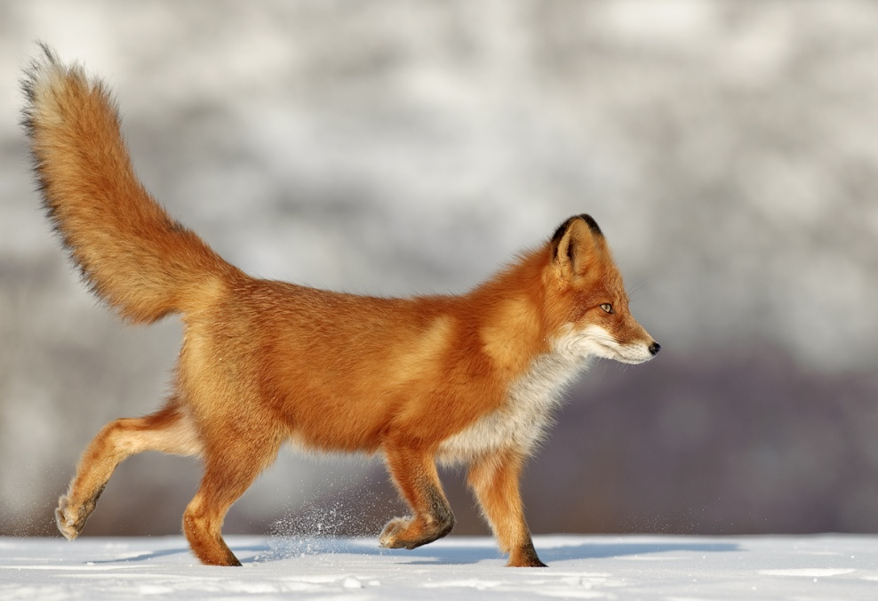
Но главная гордость лисы – длинный, пушистый, с белым кончиком хвост. По хвосту можно судить, в каком лисичка настроении: у сильного, бодрого зверя хвост гордо поднят вверх, у больного и усталого - опущен вниз, путается между лап, цепляется за корни и ветки, мешает бежать

Slide 5
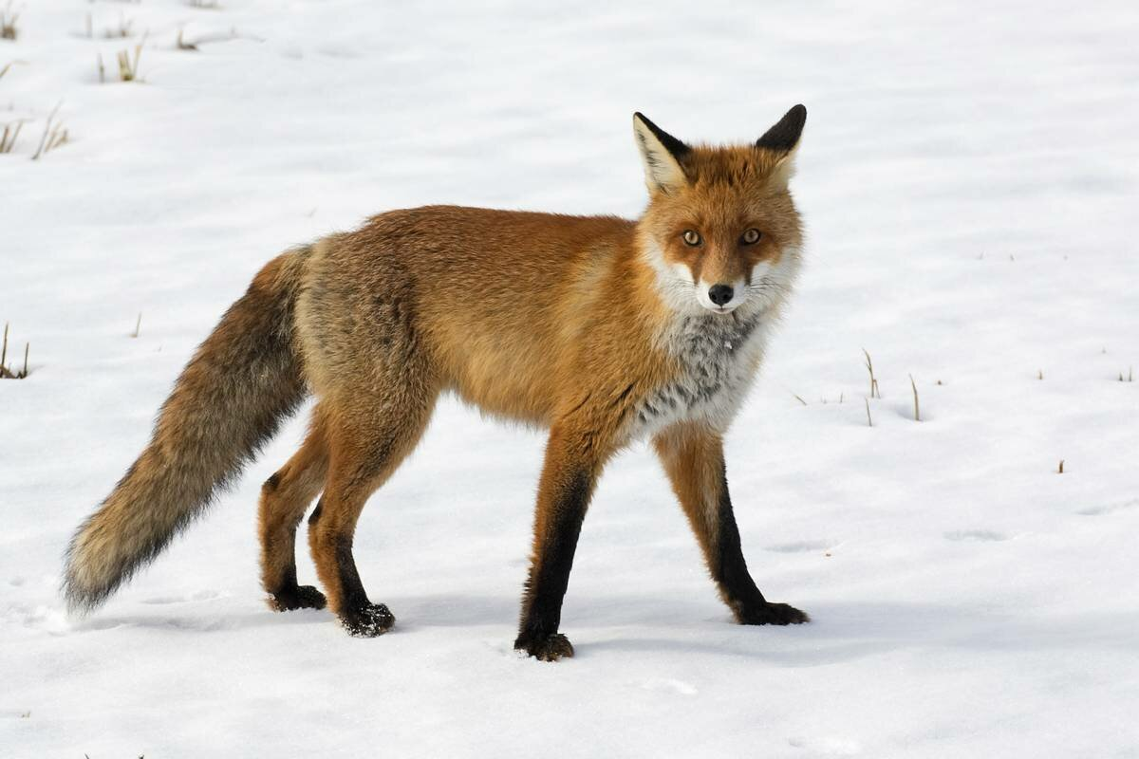
Ответь на вопросы
- Какое сейчас время года?
- Как же живется лисе зимой?
- Почему ей трудно в это время года?
- А чем питается лиса?

Slide 6
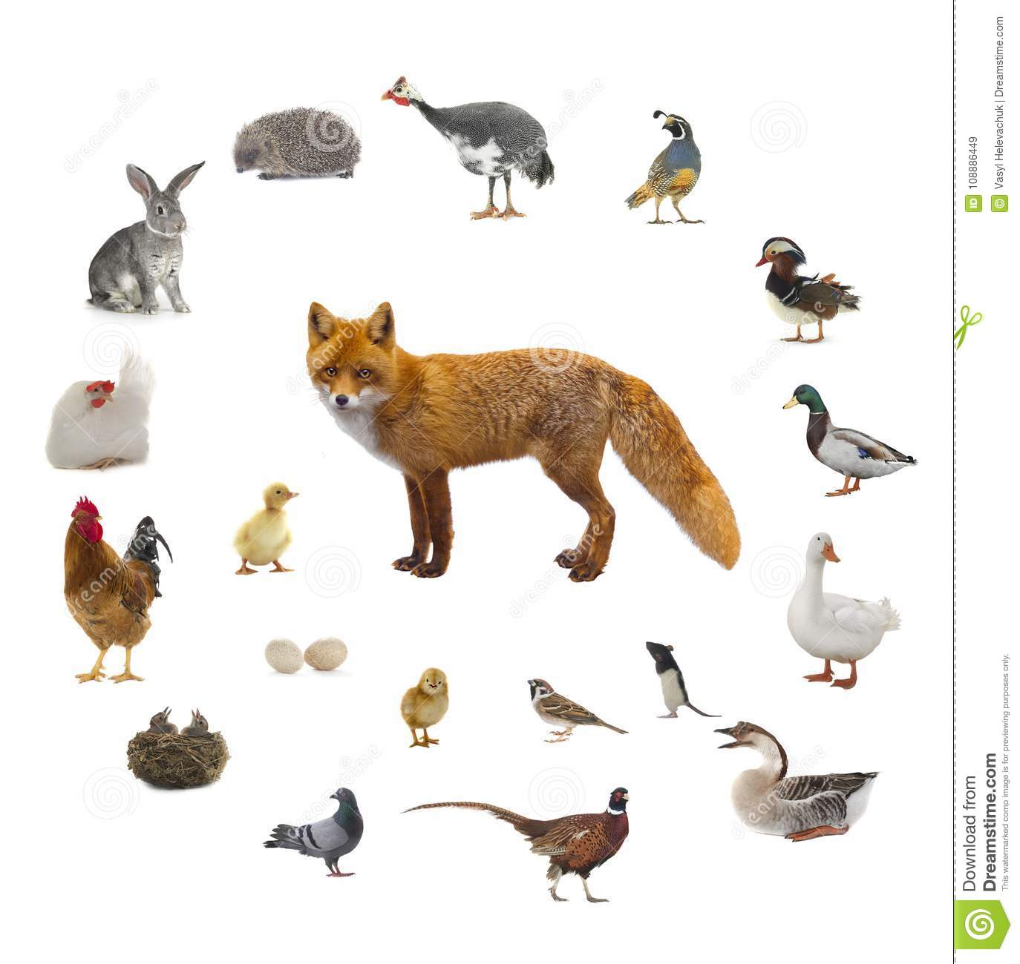
Мышевидными грызунами, мелкими птицами, зайцами, крупными насекомыми, различными плодами, ягодами. Лиса запасов не делает, голодно бывает ей порой.

Slide 7
Зимой насекомых, ягод нет, остаются только мелкие животные. Зайцы умеют запутывать следы, мелкие птицы улетели на юг, а те, кто остался зимовать с нами, перебрались ближе к людям, мыши спрятались глубоко под снегом. Как же лиса их добывает? Лиса обнюхивает снег, ищет мышиные норки. У нее очень острый нюх, даже сквозь толщу снега она слышит запах мышей. И тогда начинается охота. Когда лиса так охотиться на мышей, говорят – лиса мышкует.

Slide 9
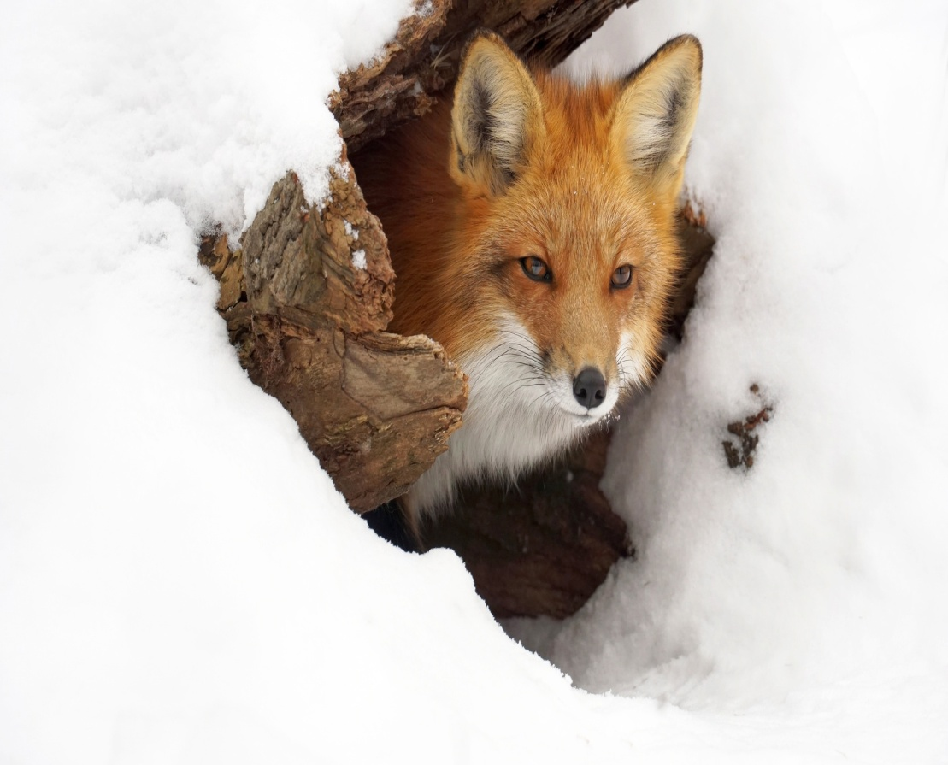
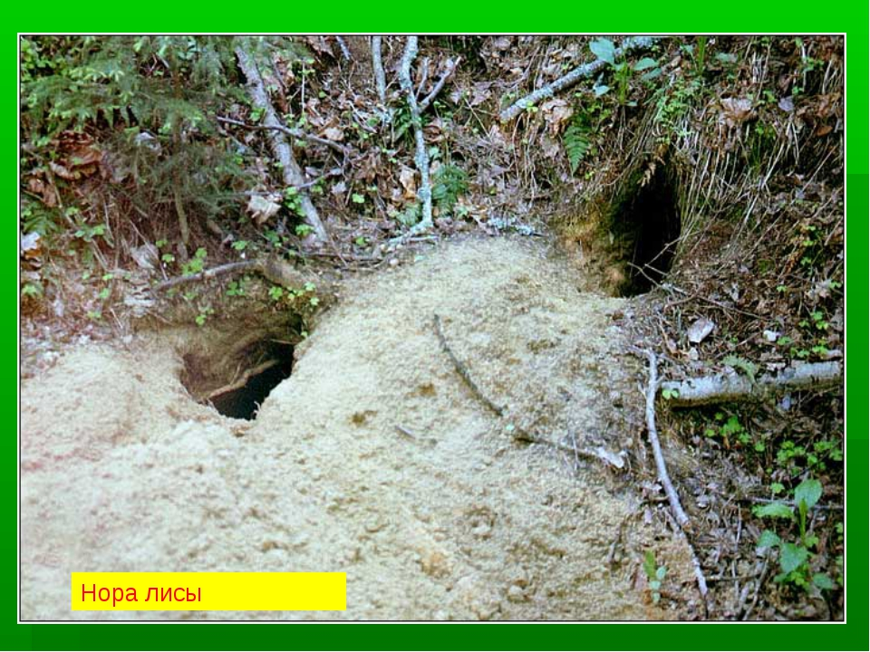
Как называется жилище лисы?
Живёт лиса обычно в норе, так как у неё маленькие лапки с острыми коготками, достаточно быстро может сделать себе жильё.
Если рассматривать жильё лисы, то можно увидеть целый дом, который состоит из нескольких входов и выходов.
Начинают его строить весной или летом, чтобы к зиме уже было, где жить. К зиме остаётся открытым только один вход, остальные заткнуты мхом с лета. Так тепло самой лисе и маленьким лисятам.

Slide 10
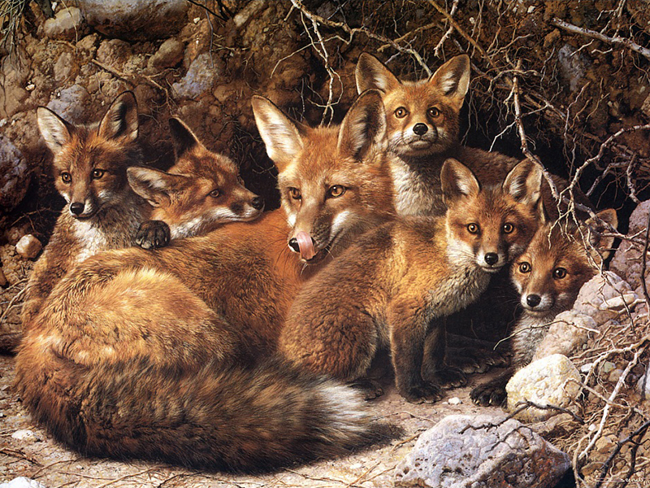
У лисы рождается обычно десять лисят, внешне они напоминают маленьких волчат, только окрас хвоста даёт им отличие. Если всё потомство переживет суровую зиму, то прекрасно будут жить до осени, пока маленькие лисята не вырастут и не покинут своих родителей.

Slide 11
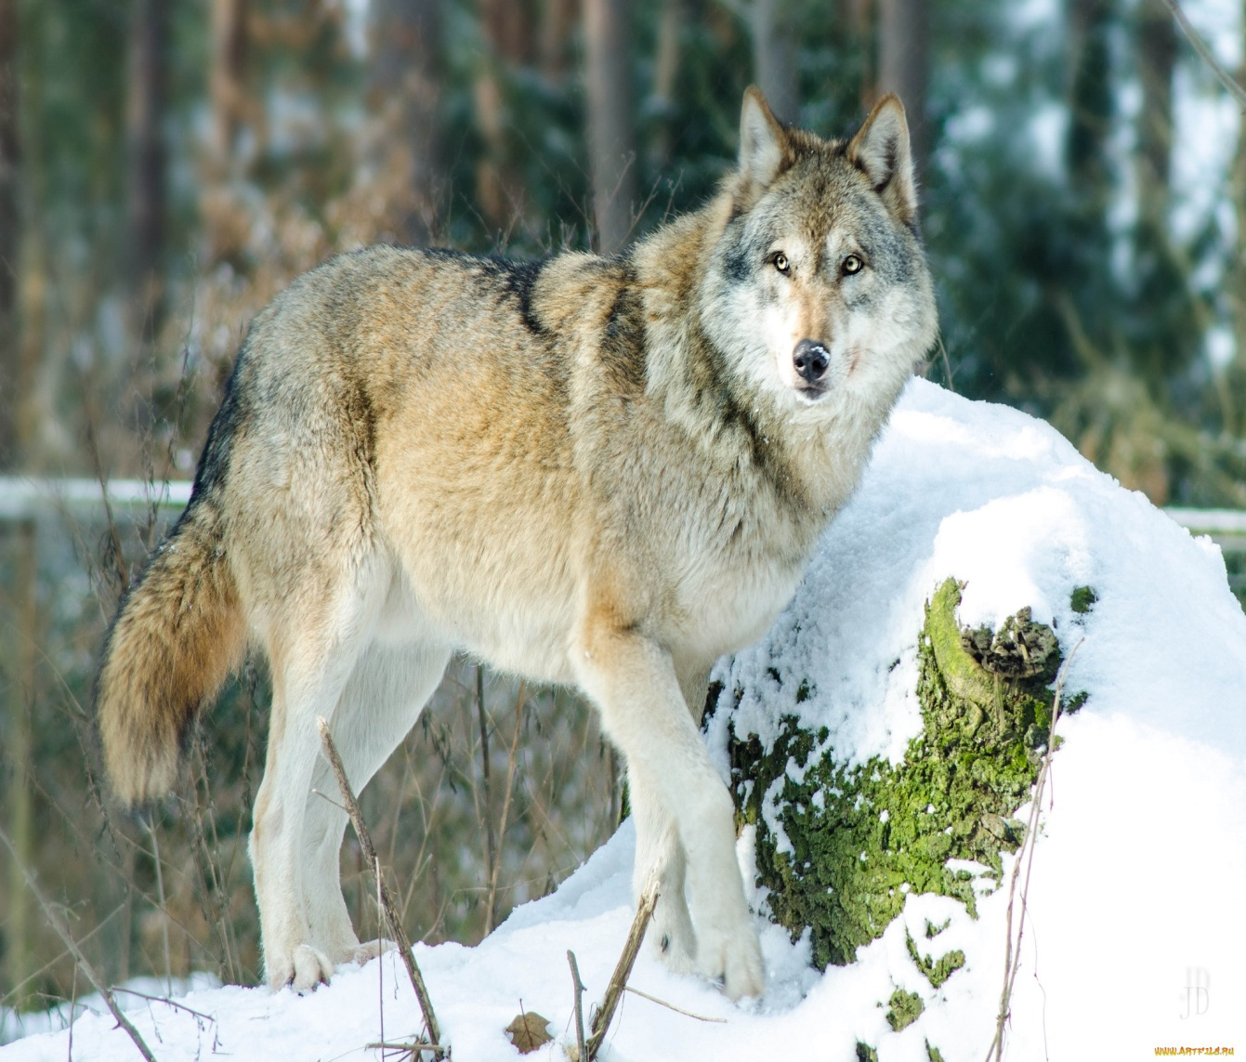
А что вы знаете о волках?
На какое домашнее животное похож волк?
Оказывается, далекими предками собак были волки. Человек и волк жили рядом, охотились за одними и теми же зверями. Но люди оказались сильнее, так как у них было оружие.

Slide 12
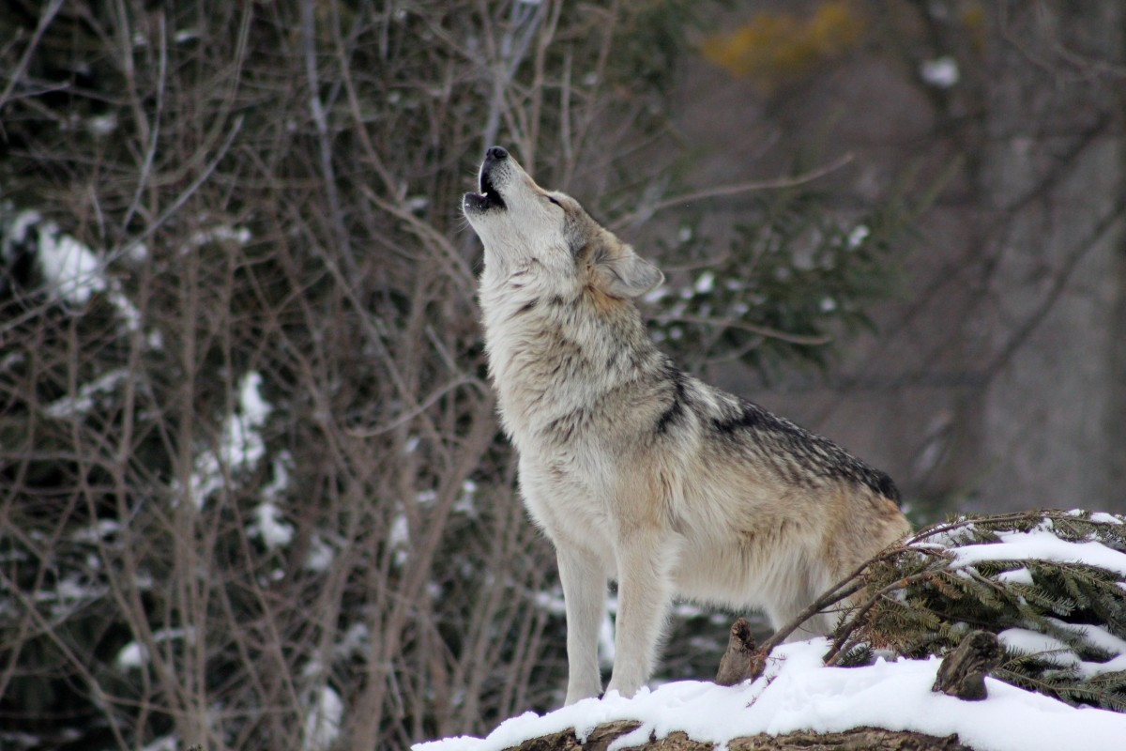
А как вы думаете, почему волки воют?
В вое волка можно услышать фырканье и лай, рычание, щелканье зубами, скуление, тявканье.
Волчий вой всегда имеет определенный смысл. Он может означать угрозу, тоску, отчаяние, печаль, давать сигнал о захваченной добыче, предупреждать об опасности.
Волки воют поодиночке или целой группой. Подавая голос, одинокий волк информирует о местонахождении, предупреждает об опасности или о том, что данная территория занята.

Slide 13
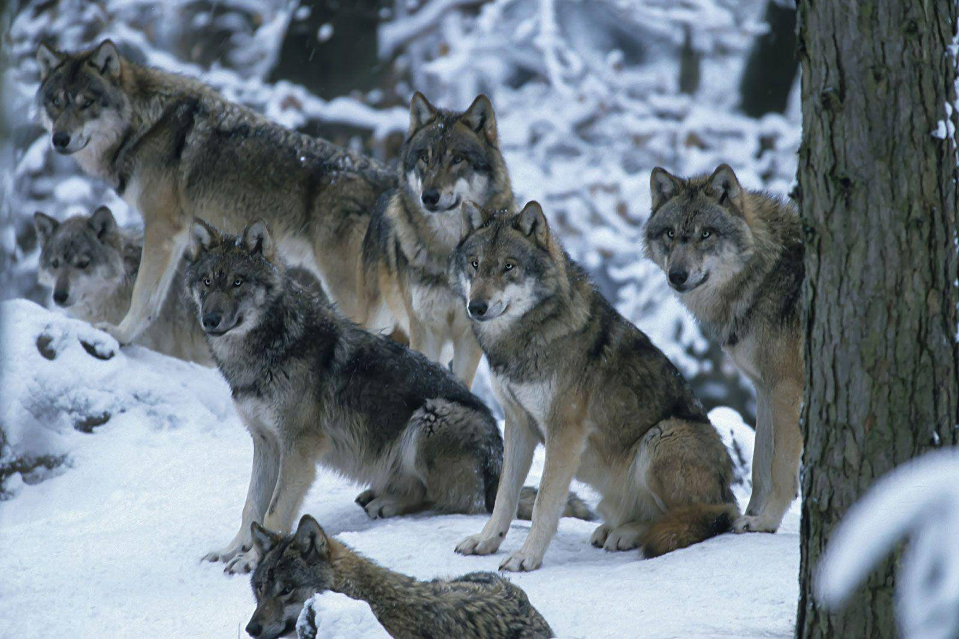
Волки живут чаще всего парами или семьями. В одной семье может насчитываться до 40 особей. К зиме волки собираются в стаи. Так легче добыть пищу, бороться с врагами, со стужей.

Slide 14
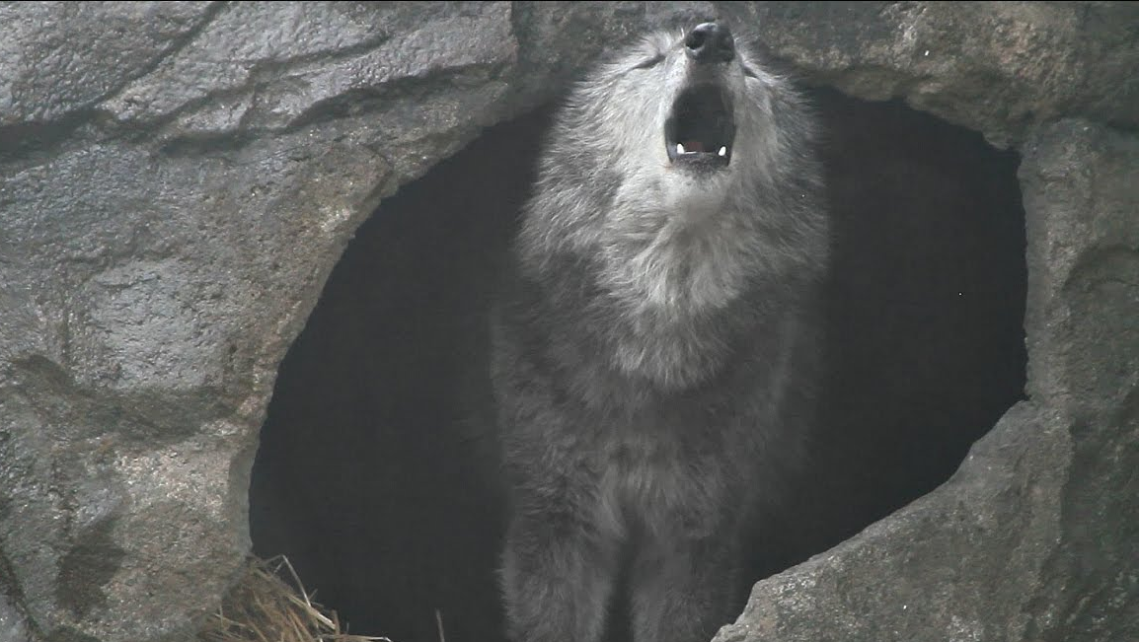
Как называется жилище волка?
Логовом волкам служат чаще всего естественные убежища: яма под корнями упавшего дерева, скрытое место среди бурелома, рытвина на склоне оврага или расщелина среди скал в горах. Нередко хищники используют готовые норы барсуков, сурков или других зверей, расширяя один из ходов.

Slide 15
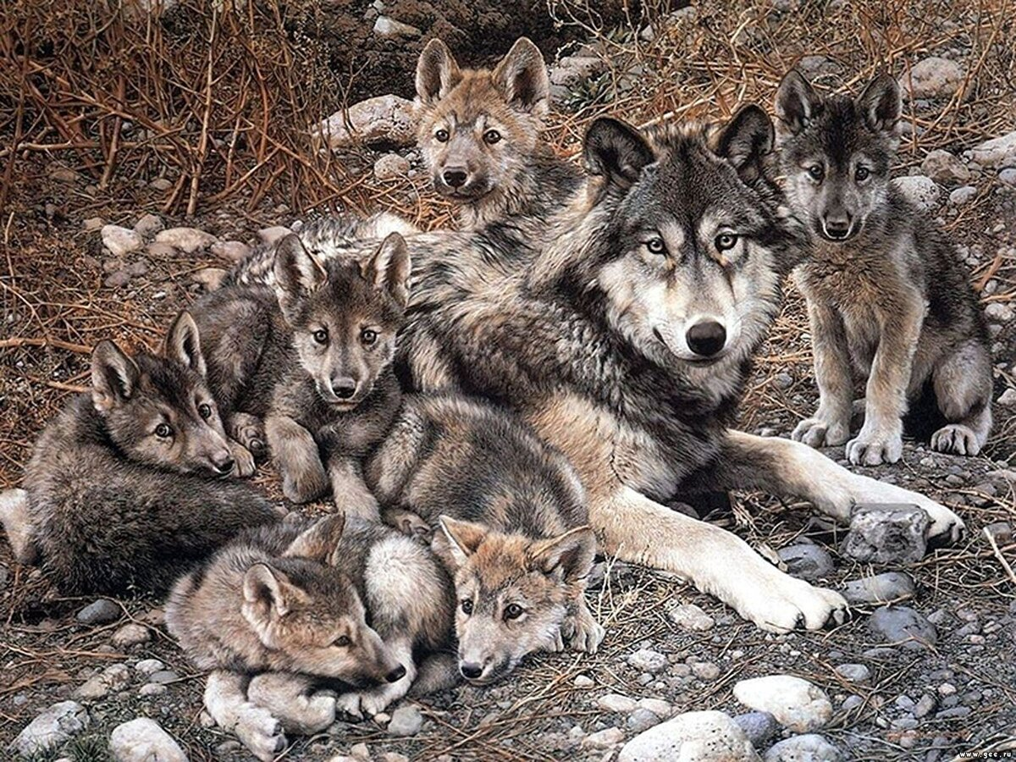
Волчата у волков рождаются весной. Когда рождаются волчата, мать волчица живет с ними в логове. Она их облизывает, ласкает, чистит. Пока детеныши не откроют глаза, за ними ухаживает мать, а когда они подрастут, с ними нянчатся другие волки. Они их кормят, играют.

Slide 16
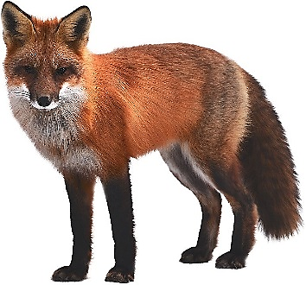
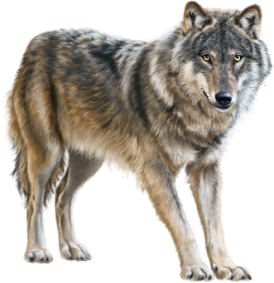
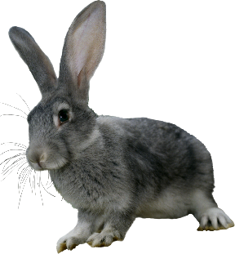
Игра «Сосчитай животных»

Slide 17
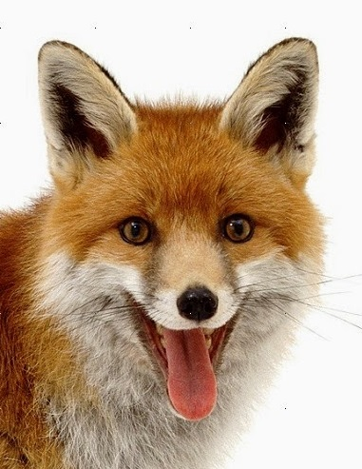
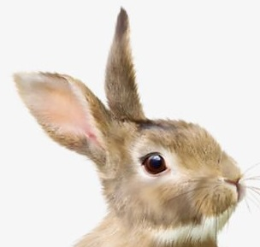
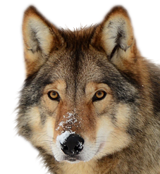
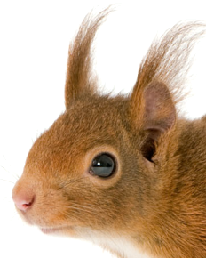
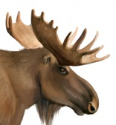
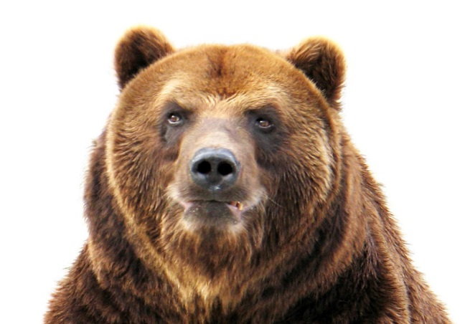
Игра «Чья голова»
Лисья
Волчья
Заячья
Медвежья
Лосиная
Беличья

Slide 18
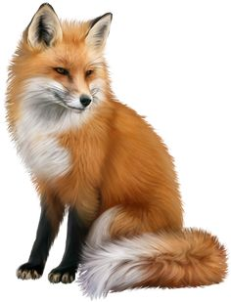
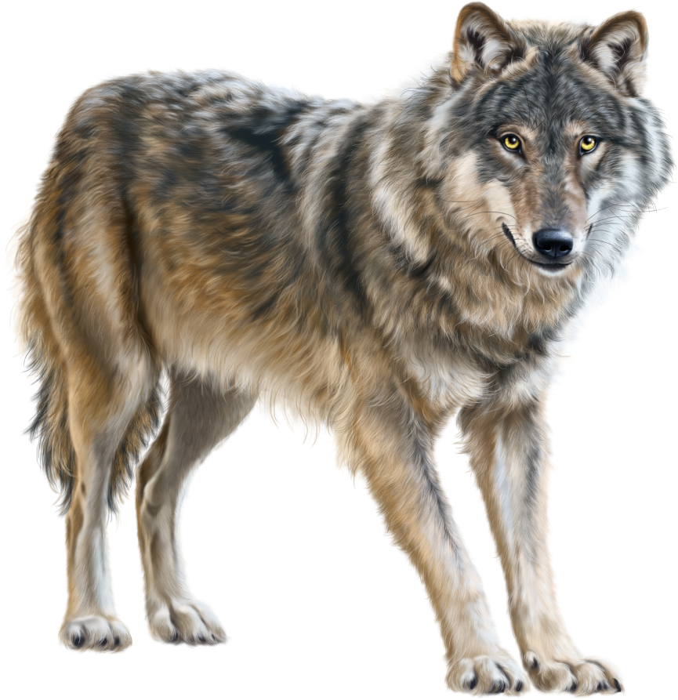
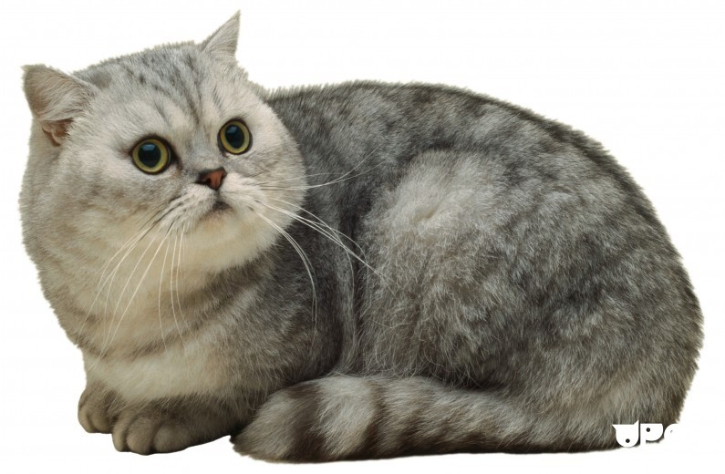
Игра «Четвертый лишний»

Slide 19
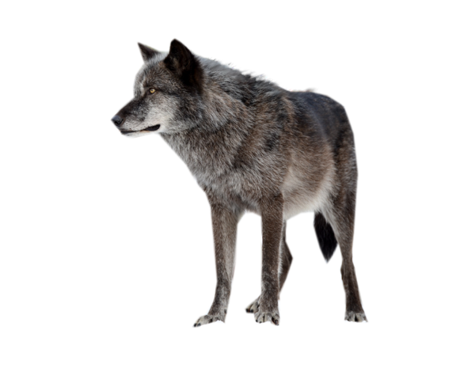
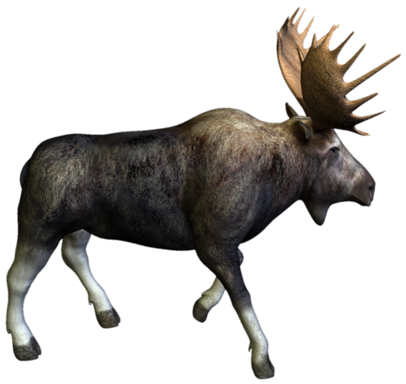
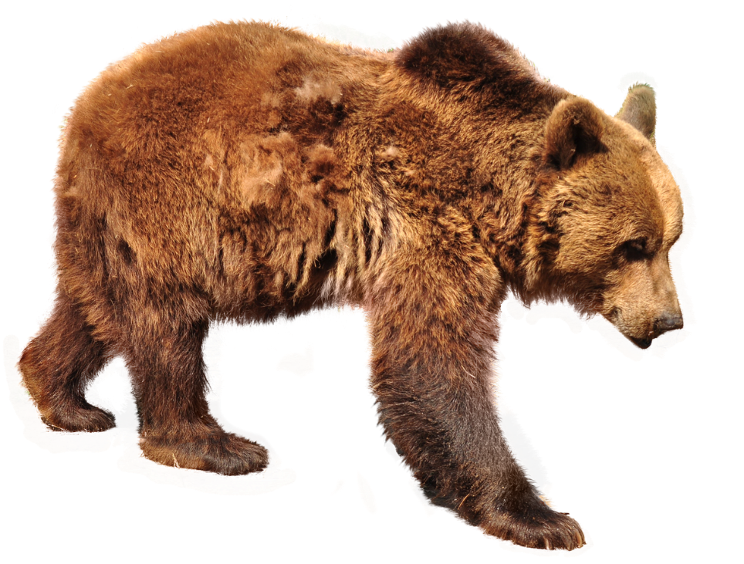
Игра «Четвертый лишний»

Slide 20
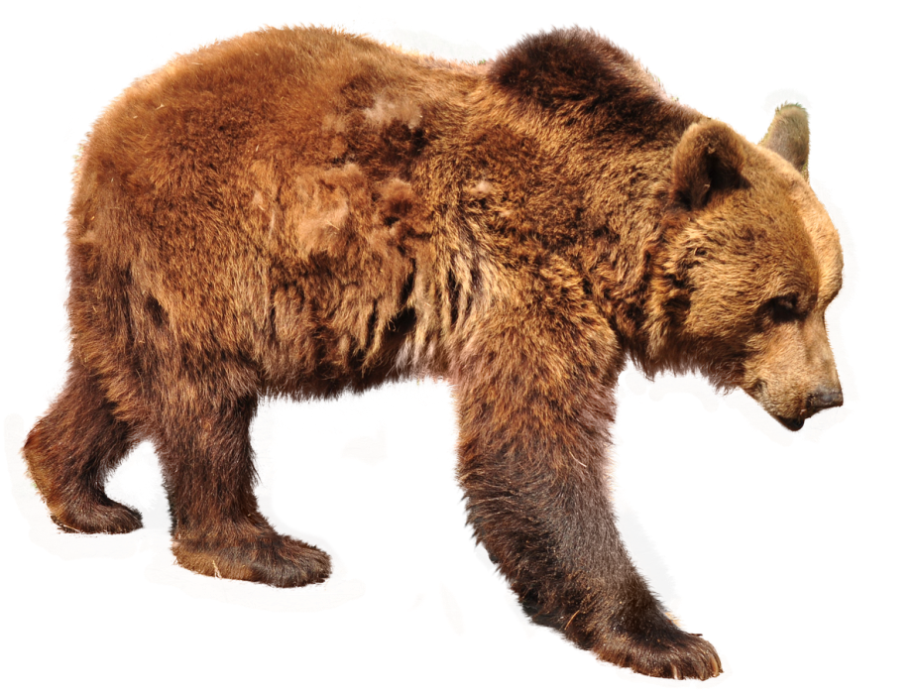
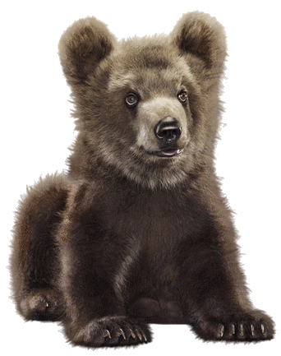
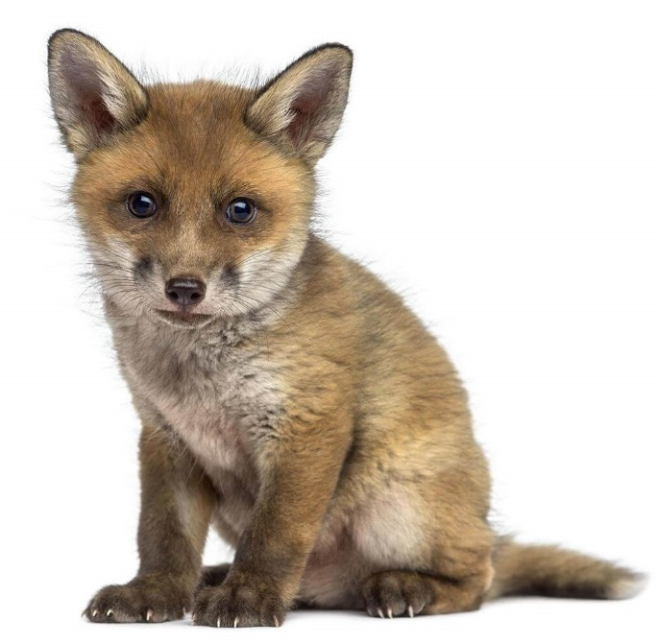
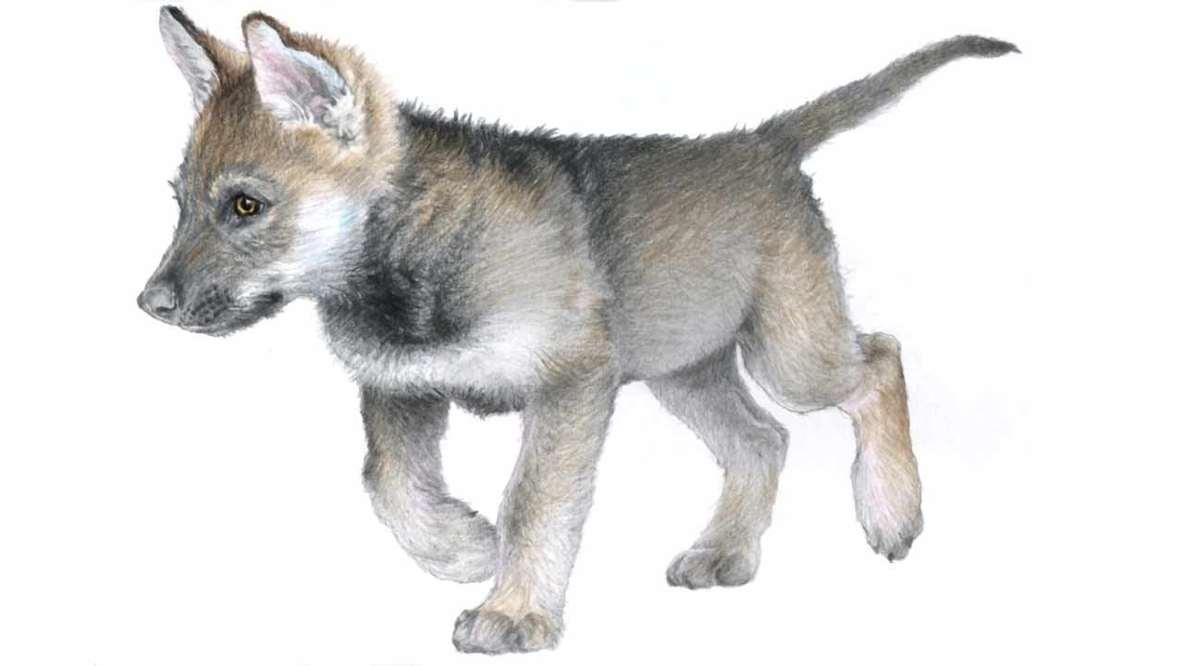
Игра «Назови детеныша»
Медвежонок
Волчонок
Лисёнок

Slide 21
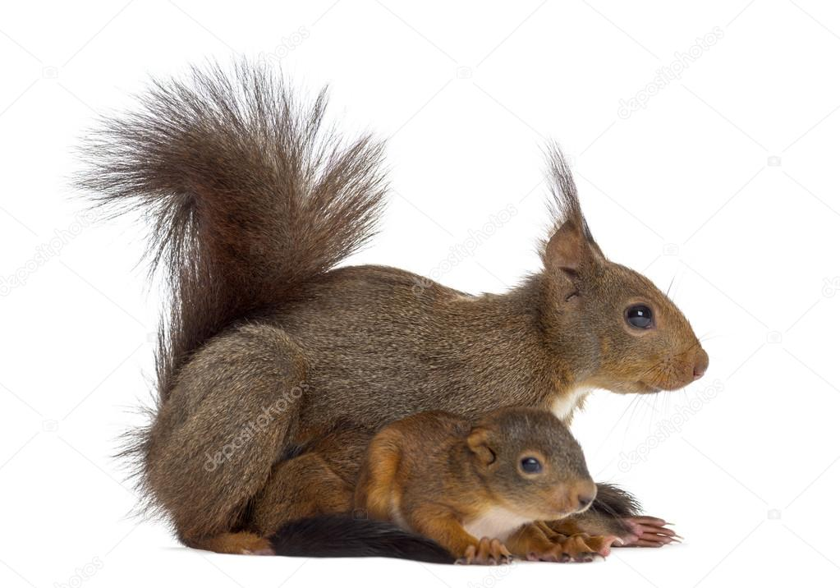
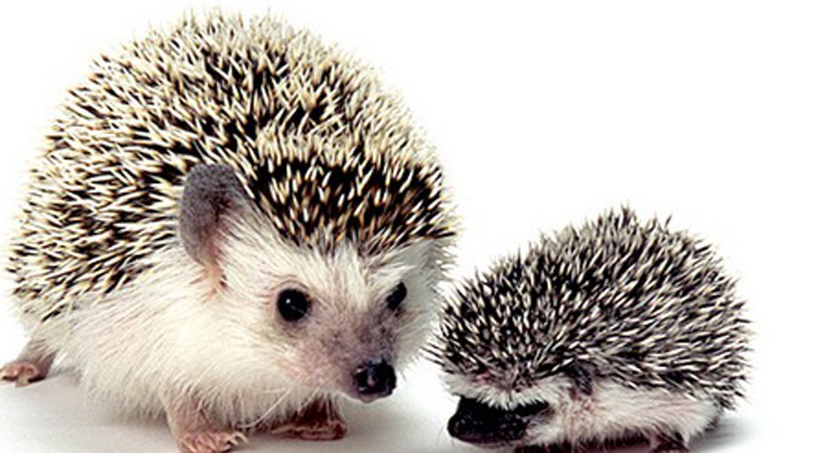
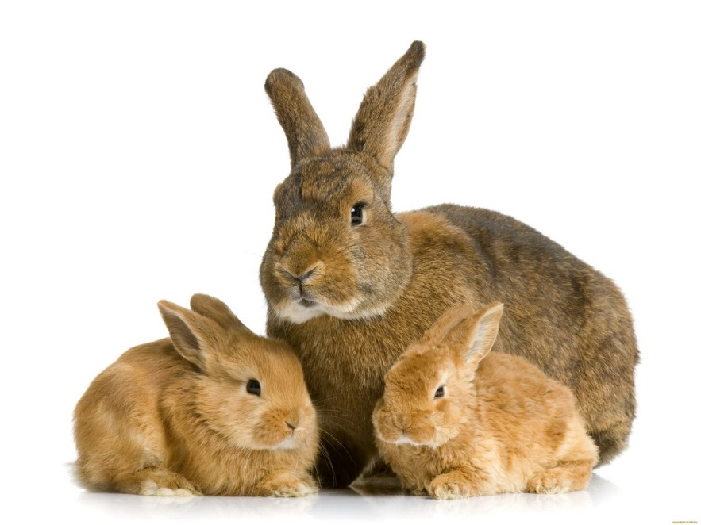
Игра «Назови детеныша»
Бельчонок
Ежонок
Зайчонок

Slide 22
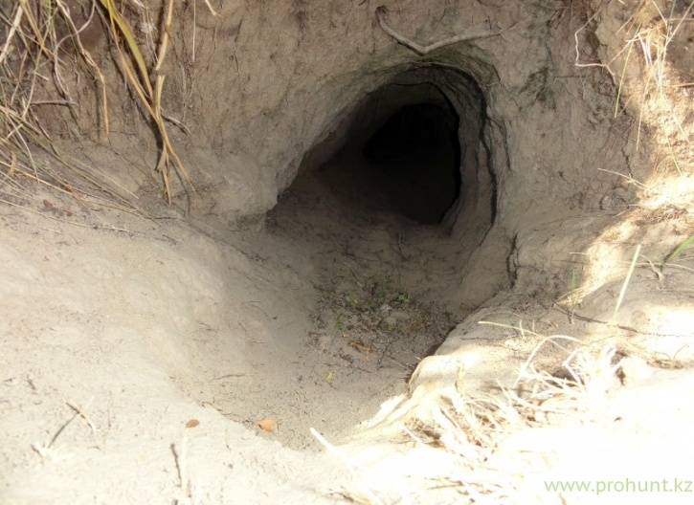
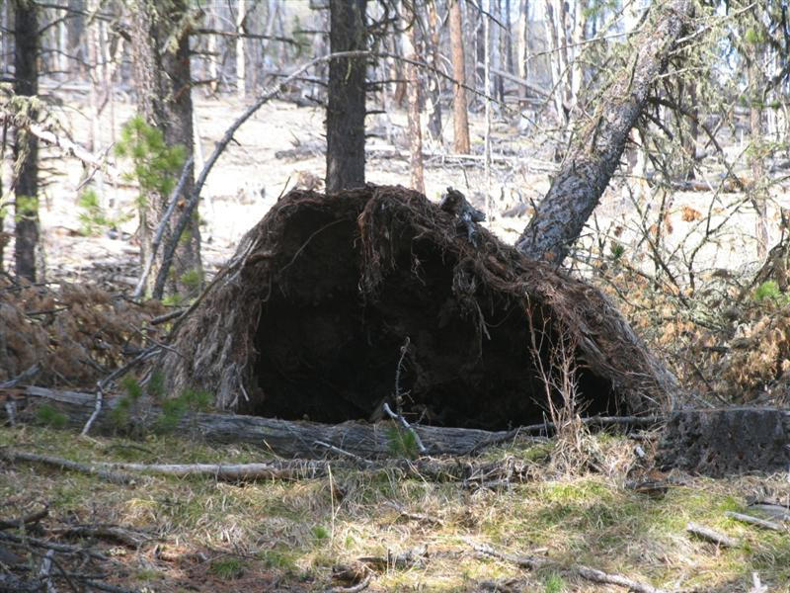
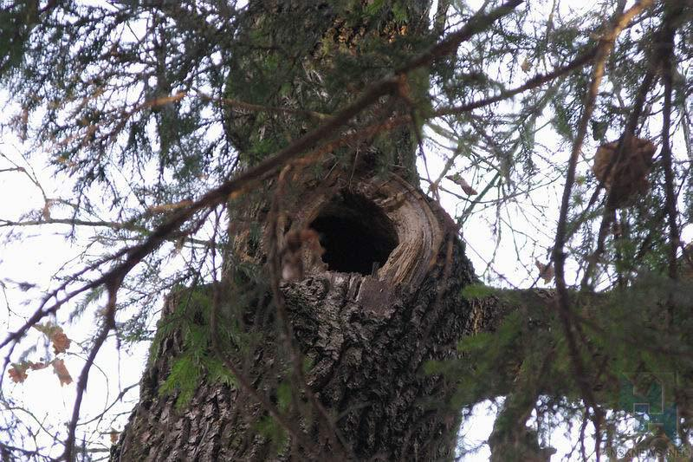
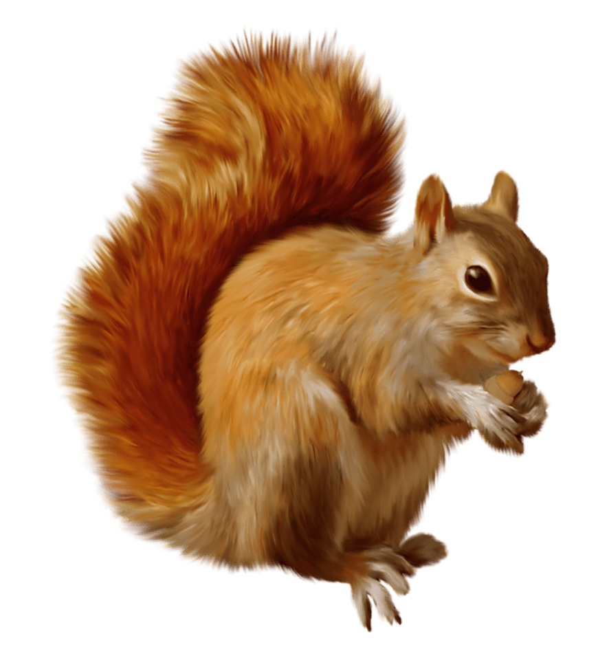
Игра «Кто, где живет»

Slide 24
Где живет?

